Slide 1
QCM – Les divisions cellulaires des eucaryotes
Pour chaque question, trouver la seule proposition correcte. Ce QCM fait suite au TP sur l’observation et la comparaison de la mitose et de la méiose.

Slide 2
1. Un caryotype correspond :
A. à la quantité d’ADN contenue dans une cellule.
B. à la représentation ordonnée de l’ensemble des chromosomes d’une cellule.
C. à l’ensemble des protéines qui entourent l’ADN.
D. à la division du noyau au cours de la mitose.

Slide 3
1. Un caryotype correspond :
A. à la quantité d’ADN contenue dans une cellule.
B. à la représentation ordonnée de l’ensemble des chromosomes d’une cellule.
C. à l’ensemble des protéines qui entourent l’ADN.
D. à la division du noyau au cours de la mitose.

Slide 4
2. Chez l’être humain, une cellule somatique possède normalement :
A. 23 chromosomes isolés.
B. 46 chromosomes organisés en 23 paires.
C. 46 paires de chromosomes.
D. un seul chromosome de chaque paire.

Slide 5
2. Chez l’être humain, une cellule somatique possède normalement :
A. 23 chromosomes isolés.
B. 46 chromosomes organisés en 23 paires.
C. 46 paires de chromosomes.
D. un seul chromosome de chaque paire.

Slide 6
3. Une cellule qui n’est pas en division est en :
A. prophase.
B. métaphase.
C. interphase.
D. télophase.

Slide 7
3. Une cellule qui n’est pas en division est en :
A. prophase.
B. métaphase.
C. interphase.
D. télophase.

Slide 8
4. Avant une mitose ou une première division de méiose, le matériel génétique :
A. est divisé par deux.
B. disparaît temporairement.
C. est doublé pendant l’interphase.
D. reste toujours sous forme de chromosomes visibles.

Slide 9
4. Avant une mitose ou une première division de méiose, le matériel génétique :
A. est divisé par deux.
B. disparaît temporairement.
C. est doublé pendant l’interphase.
D. reste toujours sous forme de chromosomes visibles.

Slide 10
5. La prophase est caractérisée par :
A. la disparition des chromosomes.
B. l’alignement des chromosomes à l’équateur de la cellule.
C. la migration des chromosomes vers les pôles opposés.
D. la condensation des chromosomes, qui deviennent visibles.

Slide 11
5. La prophase est caractérisée par :
A. la disparition des chromosomes.
B. l’alignement des chromosomes à l’équateur de la cellule.
C. la migration des chromosomes vers les pôles opposés.
D. la condensation des chromosomes, qui deviennent visibles.

Slide 12
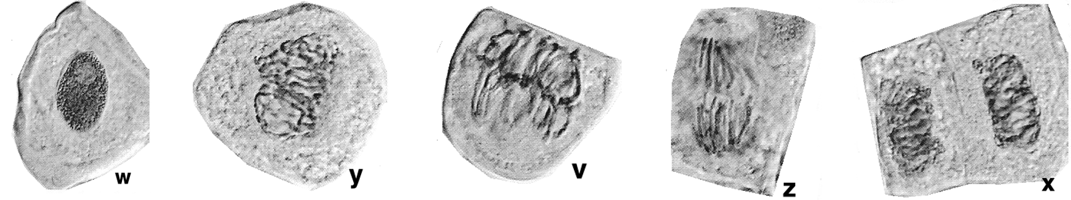
6. Dans ce document, l’image v correspond à :
  A. une métaphase.
  B. une interphase.
  C. une télophase.
  D. une prophase.

Slide 13
6. Dans ce document, l’image v correspond à :
  A. une métaphase.
  B. une interphase.
  C. une télophase.
  D. une prophase.

Slide 14
7. Dans ce document, l’image Z correspond à :
  A. une anaphase.
  B. une métaphase.
  C. une interphase.
  D. une prophase.

Slide 15
7. Dans ce document, l’image Z correspond à :
  A. une anaphase.
  B. une métaphase.
  C. une interphase.
  D. une prophase.

Slide 16
8. Une image de mitose montrant deux cellules filles en cours de séparation correspond le plus probablement à :
A. une télophase suivie ou accompagnée de la cytodiérèse.
B. une prophase précoce.
C. une métaphase.
D. une duplication de l’ADN.

Slide 17
8. Une image de mitose montrant deux cellules filles en cours de séparation correspond le plus probablement à :
A. une télophase suivie ou accompagnée de la cytodiérèse.
B. une prophase précoce.
C. une métaphase.
D. une duplication de l’ADN.

Slide 18
9. La mitose conserve le caryotype car :
A. elle sépare les chromosomes homologues.
B. elle sépare les chromatides sœurs sans modifier le nombre de chromosomes par cellule.
C. elle supprime une paire de chromosomes sur deux.
D. elle transforme les cellules somatiques en gamètes.

Slide 19
9. La mitose conserve le caryotype car :
A. elle sépare les chromosomes homologues.
B. elle sépare les chromatides sœurs sans modifier le nombre de chromosomes par cellule.
C. elle supprime une paire de chromosomes sur deux.
D. elle transforme les cellules somatiques en gamètes.

Slide 20
10. La méiose est constituée :
A. d’une seule division cellulaire.
B. de deux divisions successives précédées chacune d’un doublement de l’ADN.
C. de deux divisions successives précédées d’un seul doublement de l’ADN.
D. de trois divisions successives.

Slide 21
10. La méiose est constituée :
A. d’une seule division cellulaire.
B. de deux divisions successives précédées chacune d’un doublement de l’ADN.
C. de deux divisions successives précédées d’un seul doublement de l’ADN.
D. de trois divisions successives.

Slide 22
11. Lors de la méiose, la séparation des chromosomes homologues d’une même paire correspond à :
A. une anaphase II.
B. une anaphase I.
C. une métaphase de mitose.
D. une interphase.

Slide 23
11. Lors de la méiose, la séparation des chromosomes homologues d’une même paire correspond à :
A. une anaphase II.
B. une anaphase I.
C. une métaphase de mitose.
D. une interphase.

Slide 24
12. une image de méiose montrant deux cellules avec des chromosomes encore doubles, correspond à :
A. la fin de la première division de méiose.
B. la fin de la seconde division de méiose.
C. une télophase 2.
D. l’interphase précédant la méiose.

Slide 25
12. une image de méiose montrant deux cellules avec des chromosomes encore doubles, correspond à :
A. la fin de la première division de méiose.
B. la fin de la seconde division de méiose.
C. une télophase 2.
D. l’interphase précédant la méiose.

Slide 26
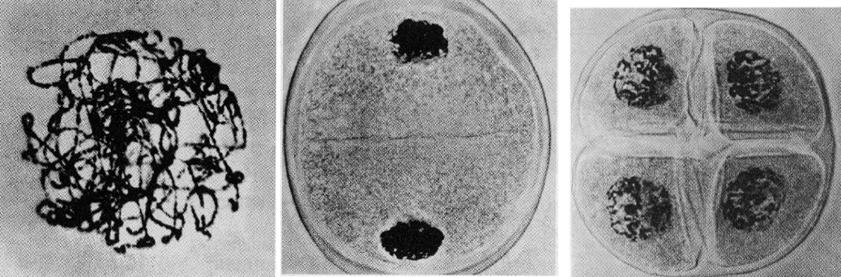
13. L’image 3 montre que :
  A. la mitose est terminée.
  B. la première division de méiose commence.
  C. la méiose est terminée.
  D. l’ADN vient d’être dupliqué.

Slide 27
13. L’image 3 montre que :
  A. la mitose est terminée.
  B. la première division de méiose commence.
  C. la méiose est terminée.
  D. l’ADN vient d’être dupliqué.

Slide 28
14. À partir d’une cellule de lis telle que 2n = 24, la méiose produit des cellules contenant chacune :
24 chromosomes organisés en paires.
12 chromosomes, soit un chromosome de chaque paire.
48 chromosomes.
6 chromosomes seulement.

Slide 29
14. À partir d’une cellule de lis telle que 2n = 24, la méiose produit des cellules contenant chacune :
24 chromosomes organisés en paires.
12 chromosomes, soit un chromosome de chaque paire.
48 chromosomes.
6 chromosomes seulement.

Slide 30
15. La principale différence entre mitose et méiose est que :
A. la mitose produit quatre cellules différentes, la méiose deux cellules identiques.
B. la mitose modifie le caryotype, alors que la méiose le conserve.
C. la mitose conserve le caryotype, alors que la méiose réduit le nombre de chromosomes et produit des cellules différentes de la cellule mère.
D. la mitose n’est jamais précédée d’une duplication de l’ADN.

Slide 31
15. La principale différence entre mitose et méiose est que :
A. la mitose produit quatre cellules différentes, la méiose deux cellules identiques.
B. la mitose modifie le caryotype, alors que la méiose le conserve.
C. la mitose conserve le caryotype, alors que la méiose réduit le nombre de chromosomes et produit des cellules différentes de la cellule mère.
D. la mitose n’est jamais précédée d’une duplication de l’ADN.

